Slide 1
Государственное бюджетное дошкольное образовательное учреждение детский сад № 86 Красносельского района Санкт-Петербурга
Презентация
На тему: «Признаки весны»
для детей средней и старшей группы
Выполнила: Тыщенко Марина Николаевна
Санкт-Петербург 2013

Slide 2
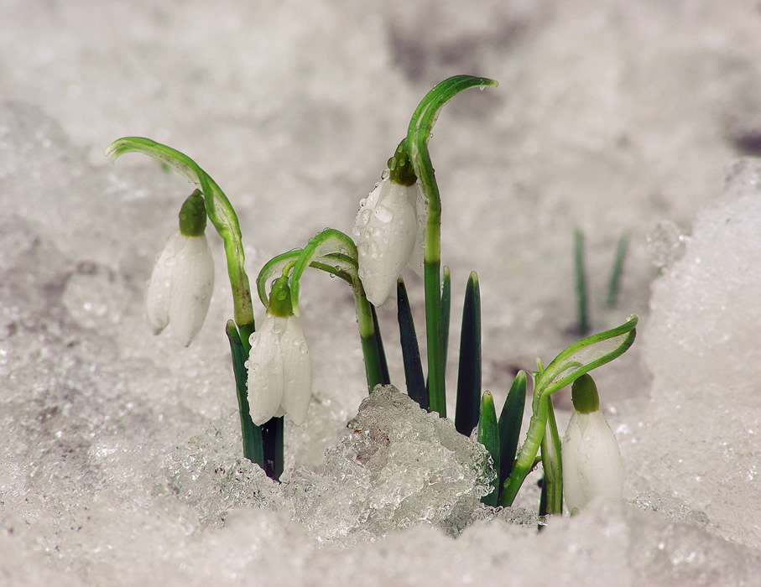
Весной появляются проталины, а на проталинах первые цветы

Slide 3
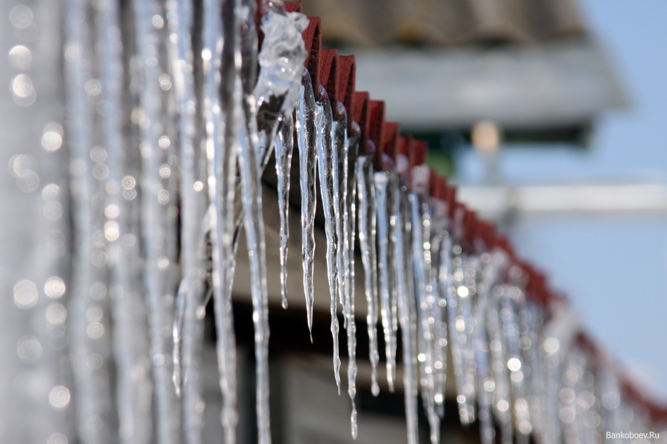
Весной тают сосульки и бывает капель

Slide 4
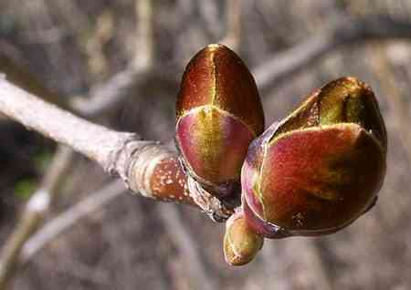
Весной на деревьях появляются почки

Slide 5
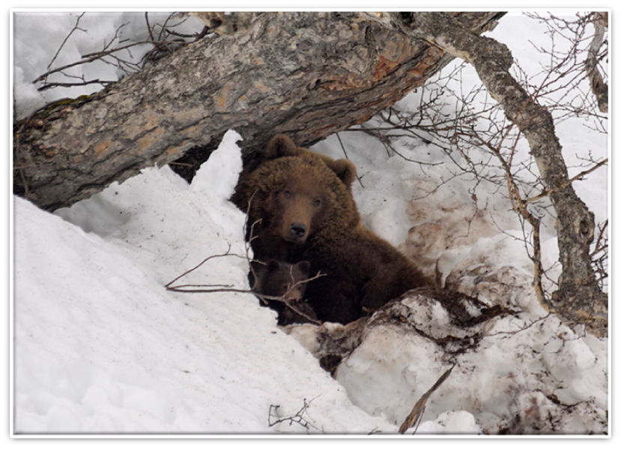
Просыпается в берлоге медведь

Slide 6
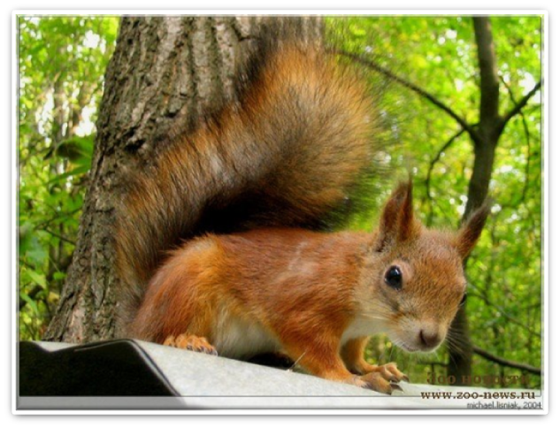
Белочка меняет цвет шубки

Slide 7
Признаки весны:
солнышко светит ярче и греет теплее;
появляются проталины;
тают сосульки и бывает капель;
тает снег и бегут ручейки;
на деревьях появляются почки;
прилетают птицы;
Просыпается в берлоге медведь;
белочка меняет цвет шубки;
люди одевают весеннюю одежду.

Slide 8
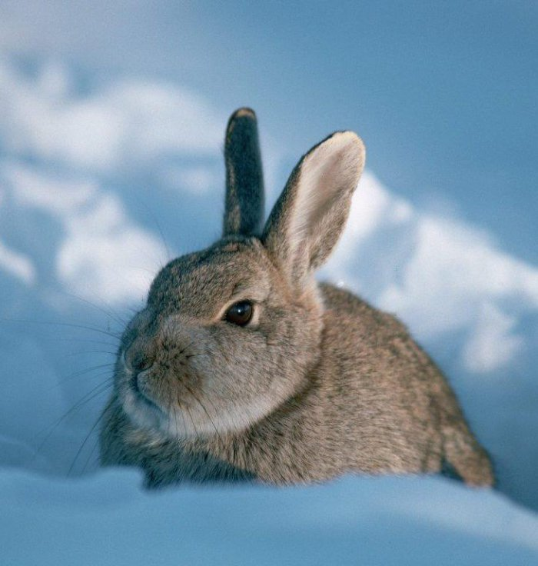
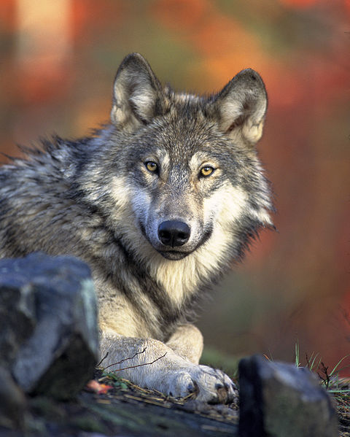
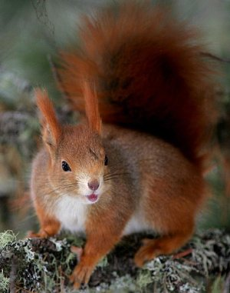
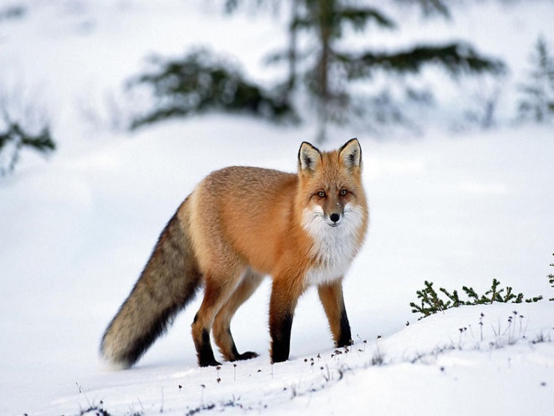
Хожу в пушистой шубке, Живу в густом лесу В лесу на старом дубе Орешки я грызу

Slide 9
Спасибо за внимание!

